Slide 1



Puentes Accesibles: Recomendaciones IA para una Web Inclusiva
Powered by Microsoft Azure
Puentes
accesibles

Slide 2
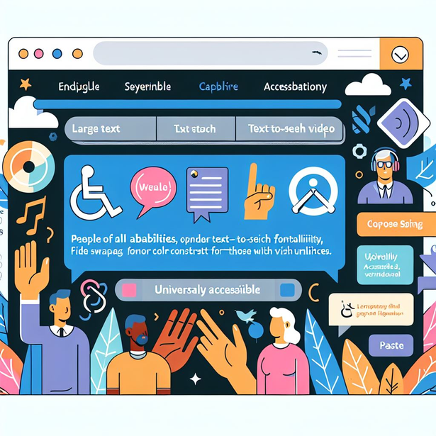


The Problem
Desafíos para los gobiernos y empresas
15% de la población mundial tiene algún tipo de discapacidad, lo que corresponde a aproximadamente mil millones de personas.
No contar con un sitio web accesible genera frustración y ansiedad en los usuarios, pierde oportunidades de negocio al excluir a un segmento significativo de la población, daña la reputación de la marca y puede resultar en demandas legales debido al incumplimiento de leyes de accesibilidad.
Fuente: Accesibilidad Web: Democratizar el internet - Desafío Latam

Slide 3
The Solution
Puentes Accesibles: Recomendaciones IA para una Web Inclusiva
Puentes
Recomendaciones claras y prácticas generadas por IA para mejorar la accesibilidad.
Escaneo automático para identificar barreras de accesibilidad.
accesibles
Detección inteligente de problemas conforme a las WCAG.
Empoderando a los dueños de sitios web con soluciones de accesibilidad impulsadas por IA
Informes detallados con recomendaciones claras y accionables.

Slide 4



Objectives
Objetivos
1
2
3
Cumplimiento de Normativas
Puente de Accesibilidad
Promoción de la Inclusión
Facilitar el cumplimiento de las normativas de accesibilidad mediante un proceso automatizado y fácil de implementar.
Mejorar la experiencia digital para personas con discapacidades, asegurando que todos los usuarios puedan acceder al contenido de manera efectiva.
Promover la inclusión tecnológica, ayudando a los dueños de sitios web a crear entornos digitales más inclusivos y accesibles para todos.

Slide 5
Use Case
Gobiernos locales y estatales
Auditoria Automatizada Identificación de barreras en sitios web y documentos. |  | Cumplimiento Normativo Con las regulaciones emitidas por el Departamento de Justicia (DOJ), de los Estados Unidos de América.
Soluciones Escalables Adaptación de grandes volúmenes de contenido de manera rápida |  | Reputación Mejora la percepción pública al priorizar la inclusión.

Slide 6



Costs
Optimización de costos en la nube
Azure Functions:
Pago basado en uso, ideal para procesos automatizados.
Azure OpenAI:
Modelo de pago por solicitud, ajustable según la demanda.
Azure Storage:
Tarifas accesibles para almacenar informes y recomendaciones
Beneficios:
Escalabilidad y eficiencia con costos controlados.

Slide 7
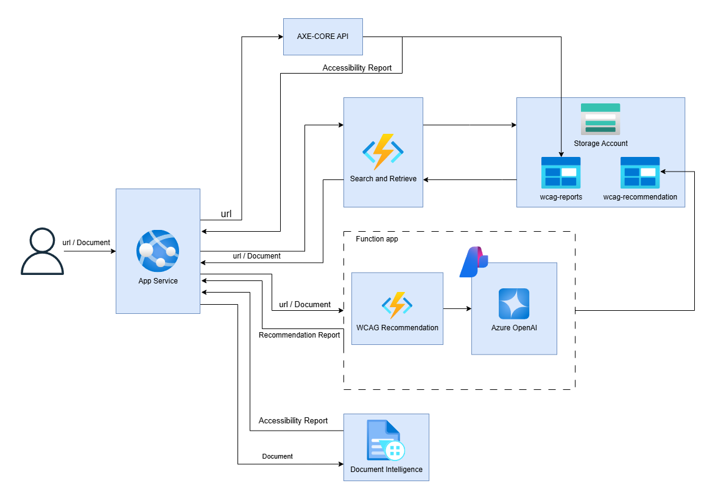

Slide 8
Ampliación de idiomas
Soporte para generar informes en varios idiomas.
The Future
Mejoras Futuras
Extensión de navegador
Diseñada para mejorar la accesibilidad y optimización de sitios web de manera sencilla y eficiente.
Reportes Personalizados
Posibilidad de generar informes de accesibilidad personalizados para diferentes audiencias (por ejemplo, desarrolladores, diseñadores, gerentes de proyecto)

Slide 9

Puentes Accesibles
Thank You
HACKERS
Adalid Chávez Torreblanca
Jessy Quinto Torres

